Slide 1
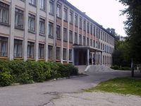
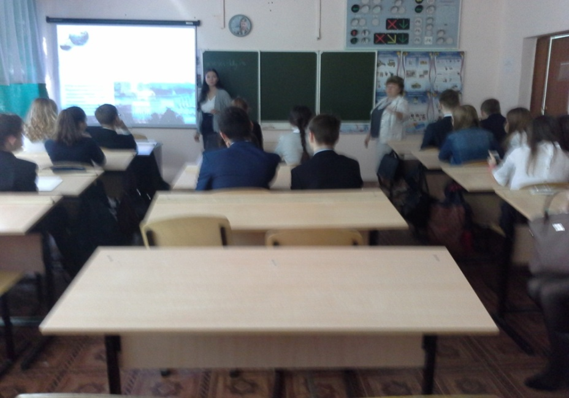
Муниципальное бюджетное образовательное учреждение «Средняя образовательная школа № 137 с углубленным изучением отдельных предметов » Кировского района г.Казани
«Современный урок ОБЖ в рамках требований ФГОС второго поколения»
Преподаватель-организатор ОБЖ
Поклад Мария Васильевна.
1 квалификационная категория

Slide 2

Кто не видит конечной цели-
очень удивляется,
придя не туда

Slide 3
Современному обществу нужны образованные , нравственные, предприимчивые люди, которые могут :
Самостоятельно принимать решения
Анализировать свои действия
Быть способными к сотрудничеству
Отличаться мобильностью
Обладать чувством ответственности за судьбу страны

Slide 4
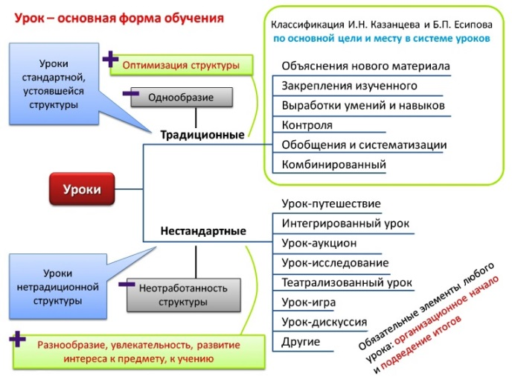

Slide 5
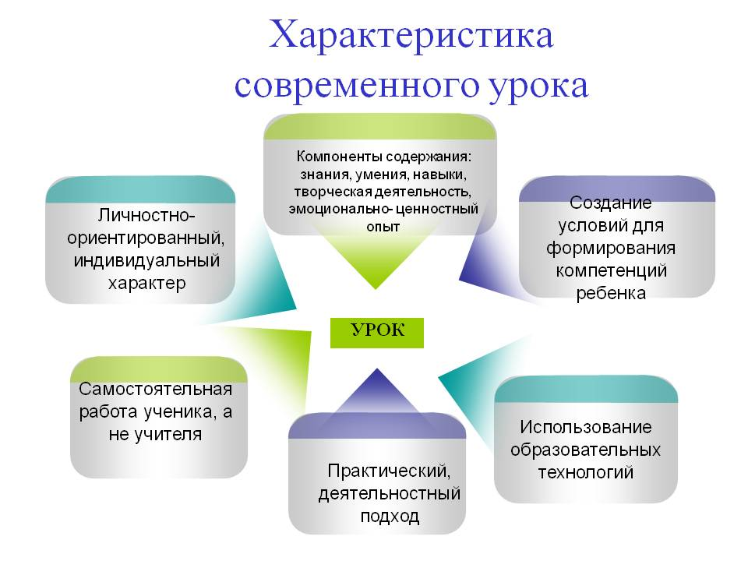

Slide 6
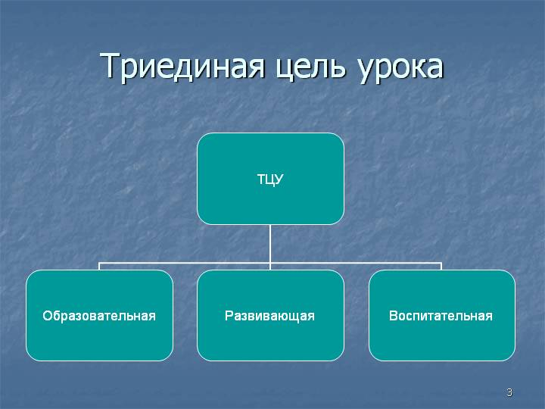

Slide 7
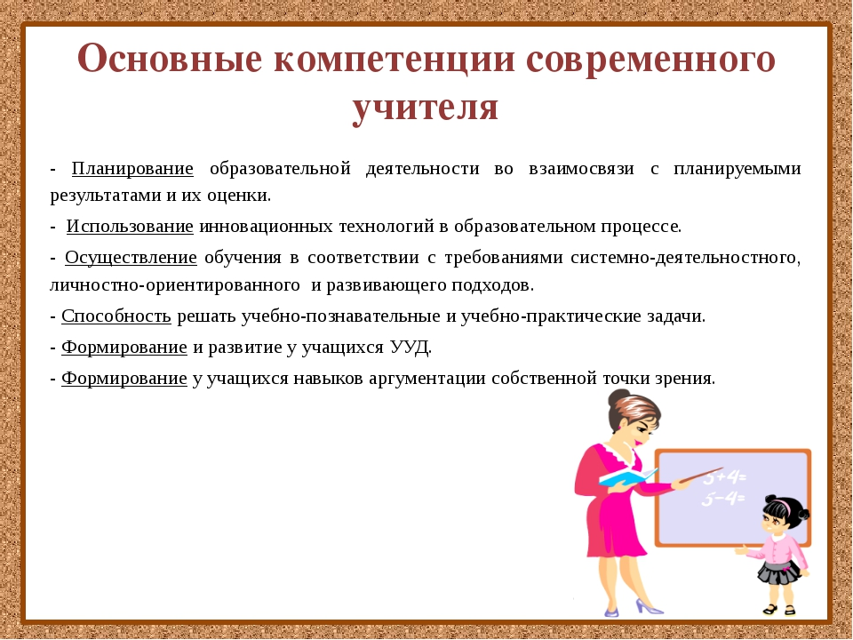
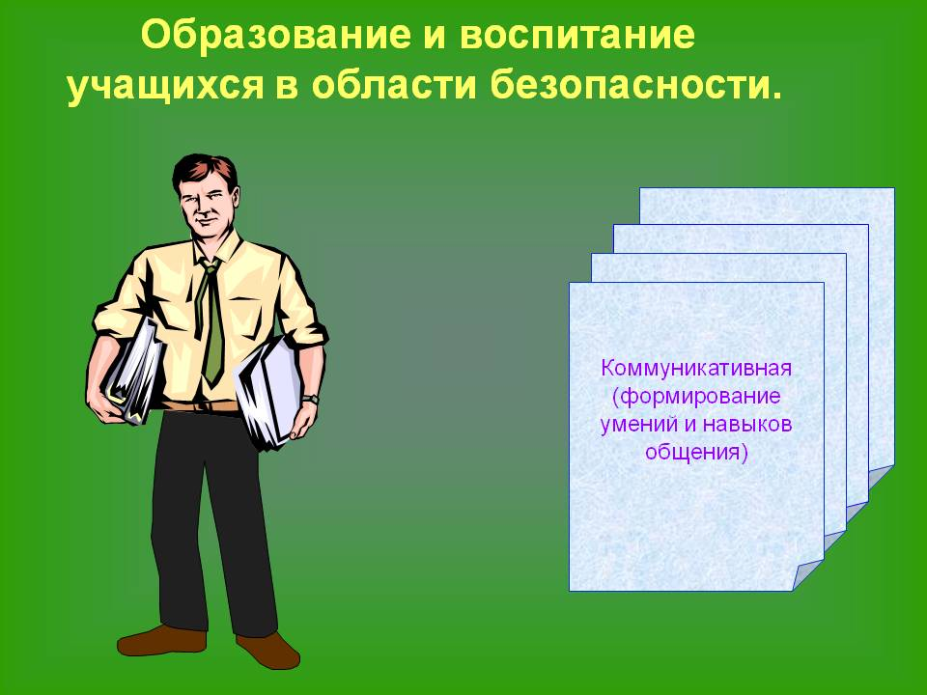
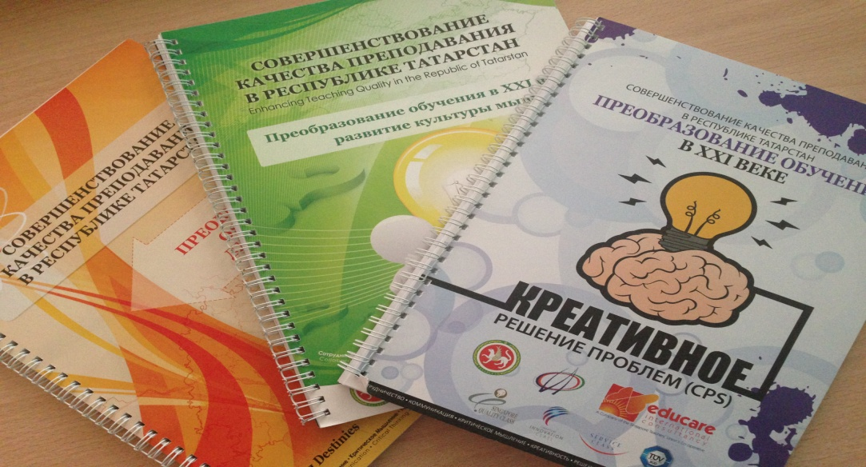

Slide 8
Структура современного урока.
1.Организационный момент.
2.Актуализация знаний. Проверка домашнего задания.
3.Работа по теме урока. Проблемное объяснение нового.
4.Первичное закрепление.
5.Самостоятельная работа с самопроверкой.
6.Рефлексия.
7.Итог урока.
8.Домашнее задание.

Slide 9
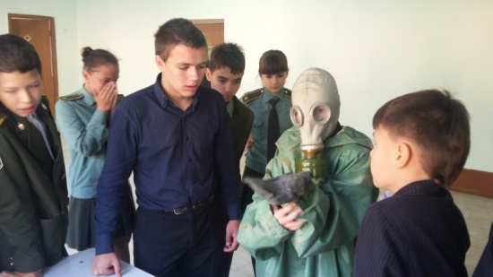
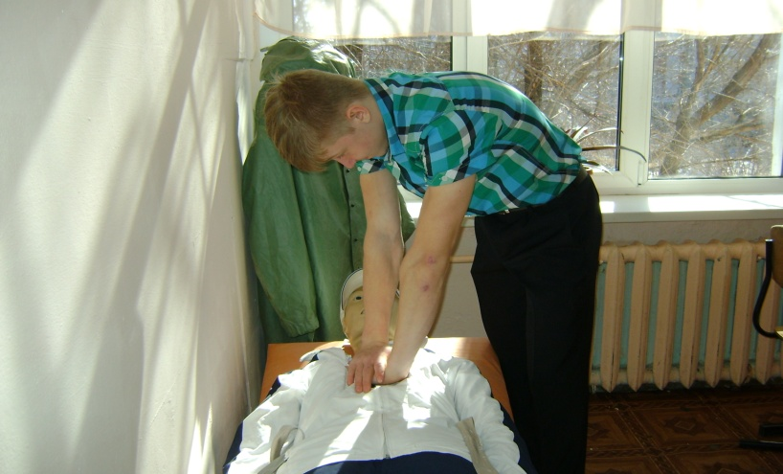
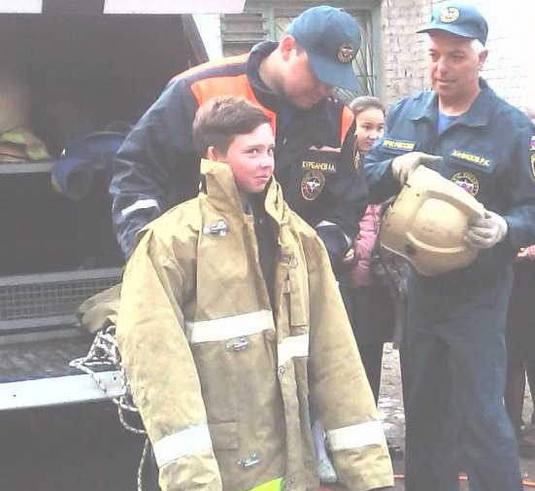
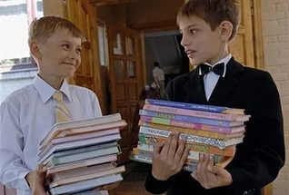
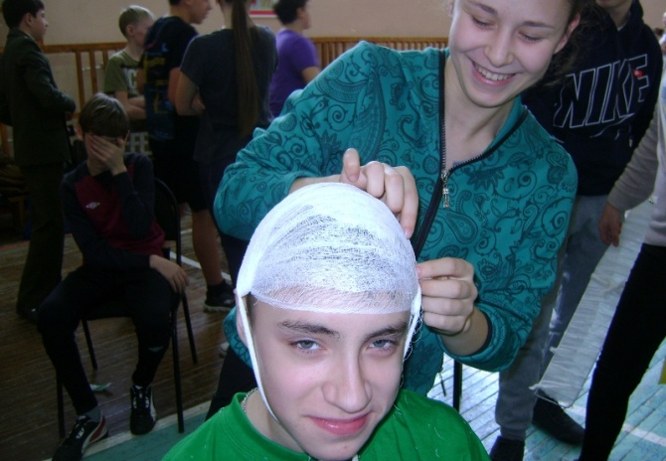

«Не знаю, посмотри в учебнике, найди информацию, попробуй сам»

Slide 10
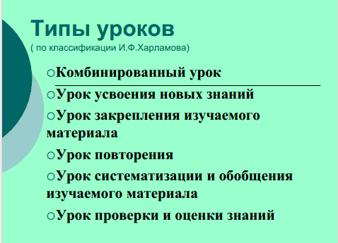

Slide 11
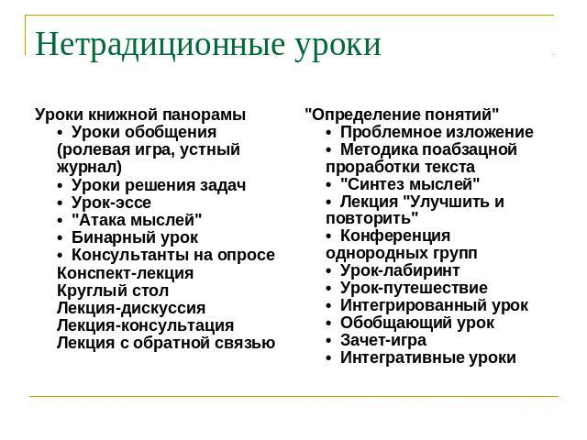

Slide 12

Му

